Slide 1
Krijimi i kufijve dhe stilit te listave
TIK 12 – Prof. Blerand Koshi

Slide 2
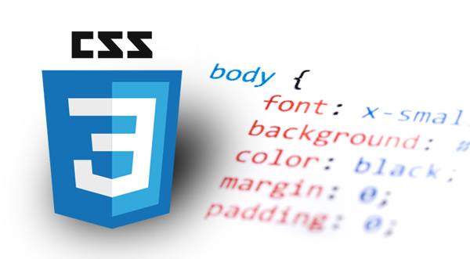
Vendosja e kufijve
Siguron ndarje vizuele në mes elementeve të faqes
Kur krijojmë kufinjë përmes CSS duhet të vendosim 3 vlera
  trashësinë
  stilin
  ngjyrën
border: 1px solid black;

Slide 3
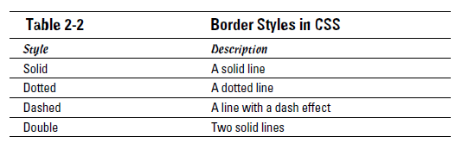
Vendosja e kufijve

Slide 4
Vendosja e kufijve
<!doctype html>
<html>
<head>
<title>A CSS Exercise</title>
<link rel=”stylesheet” type=”text/css” href=”style.css”>
</head>
<body>
<div class=”boldText addBorder”>This is my web page.</div>
<div>
This is the <span>nicest</span> page I’ve made yet.
</div>
<div class=”boldText”>Here is some text on my page.</div>
</body>
</html>

Slide 5
CSS fajlli style.css
.boldText {
font-weight: bold;
}
span {
font-style: italic;
}
.addBorder {
border: 3px double black;
}

Slide 6
.addBorder {
border: 3px double black;
padding: 5px;
}
padding-top, padding-bottom, padding-right dhe padding-left

Slide 7
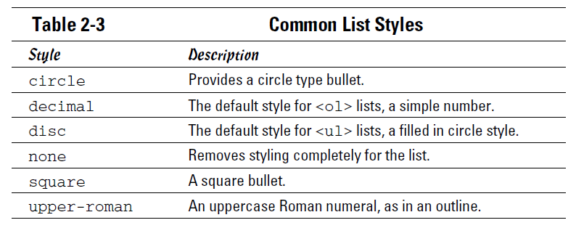
Ndryshimi i stilit të listës
list-style-type property

Slide 8
?
Pyetje

